Slide 1
MSuC430V1_CPU
周工作总结
汇报人：赵越
Email：zhy910827@mail.nwpu.edu.cn
西北工业大学
2015年3月16日

Slide 2
Outline
1
文献综述
2
本周工作
3
存在的问题
4
下一步工作计划

Slide 3
文献综述
《Design of a Rad-Hard Library of Digital Cells for space applications》

Slide 4
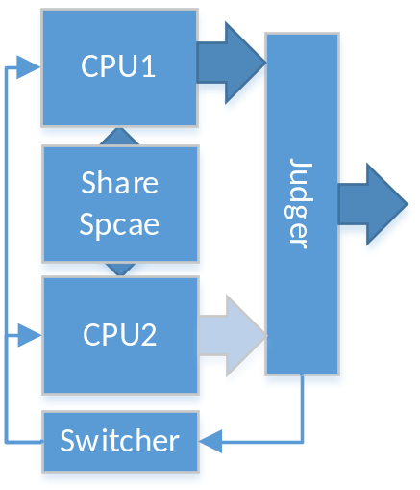
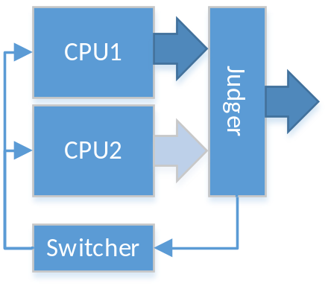
文献综述
DMR system
冷备份
冷启动冷切换
温备份
冷启动热切换

Slide 5
文献综述
GALS
《A Globally Asynchronous Locally Synchronous DMR Architecture
for Aggressive Low-Power Fault Toleration》
Yuttakon Yuttakonki， Jun Yao， Yasuhiko Nakashima
Graduate School of Information Science, Nara Institute of Science and Technology, Ikoma 630-0192, Japan IEEE 2014
Multi Core + DVFS
《Multicore soft error rate stabilization using adaptive dual modular redundancy》
Vadlamani, R. ；Dept. of Electr. & Comput. Eng., Univ. of Massachusetts, Amherst, MA, USA ，IEEE 2010

Slide 6
本周工作
工程工作
  星务管理软件结构； √
  功能需求； 协调问题
实验室工作
  重新设计DMR系统结构； √
  DMR系统整合； √
  数字PAD原理图； √

Slide 7
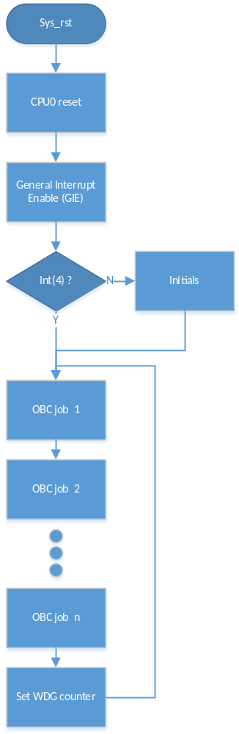
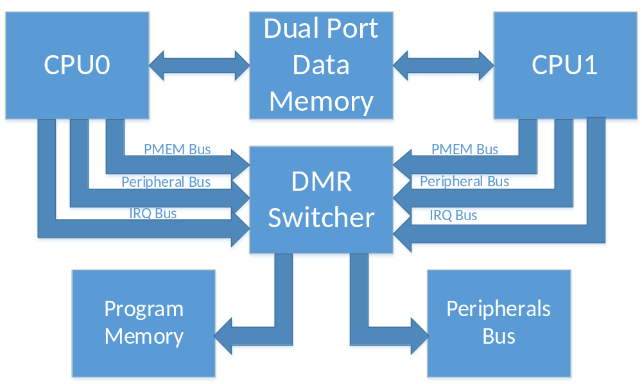
基于温备份的DMR系统结构
简单，易于实现
不需要修改现有结构
可进行任务粒度的回溯
可实现指令粒度热切换，但对编程有一定要求

Slide 8
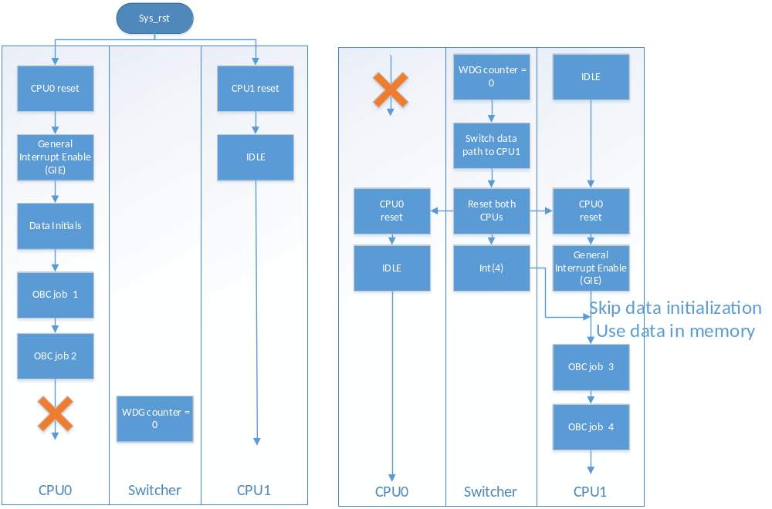
切换流程

Slide 9
存在的问题
数字PAD版图；

Slide 10
下一步工作计划
验证DMR结构；
数字PAD版图。

